Slide 1








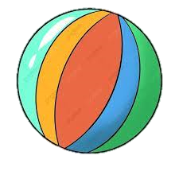

Slide 2
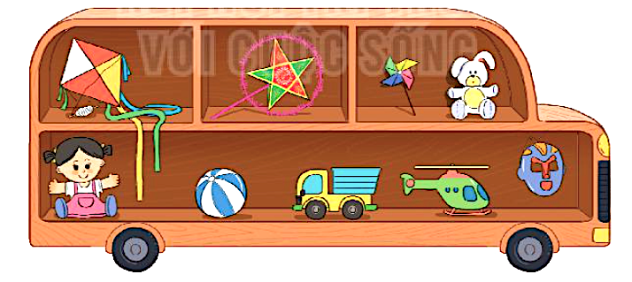
1. Giới thiệu một món đồ chơi có trong hình theo mẫu sau:
Đồ chơi | Đặc điểm
quả bóng | màu xanh pha trắng

Slide 3
Đồ chơi | Đặc điểm
quả bóng | Màu xanh pha trắng
Con diều | Màu đỏ pha vàng
đèn ông sao | Màu đỏ pha xanh lá cây
chong chóng | 4 màu sắc pha trộn
gấu bông | Màu rắng pha vàng
búp bê | Màu hồng pha trắng
ô tô | Màu vàng pha xanh ngọc
máy bay | Màu xanh lá
mặt nạ | Màu xanh dương

Slide 4
2. Cần đặt dấu phẩy vào vị trí nào trong mỗi câu sau.
M: Chú thỏ bông rất mềm mại, dễ thương.
a. Em thích đồ chơi ô tô máy bay.
b. Bố dạy em làm đèn ông sao diều giấy.
c. Các bạn đá bóng đá cầu nhảy dây trên sân trường.

Slide 5
Cần đặt dấu phẩy vào vị trí nào trong mỗi câu sau.
a. Em thích đồ chơi ô tô máy bay.
Em thích đồ chơi ô tô, máy bay

Slide 6
Cần đặt dấu phẩy vào vị trí nào trong mỗi câu sau.
b. Bố dạy em làm đèn ông sao diều giấy.
Bố dạy em làm đèn ông sao, diều giấy.

Slide 7
Cần đặt dấu phẩy vào vị trí nào trong mỗi câu sau.
c. Các bạn đá bóng đá cầu nhảy dây trên sân trường.
c. Các bạn đá bóng, đá cầu, nhảy dây trên sân trường.

Slide 8
3. Cần đặt dấu phẩy vào vị trí nào trong câu in nghiêng?
Hôm nay là sinh nhật của Chi. Chi nhận được bao nhiêu là quà: búp bê hộp đựng bút đồng hồ báo thức và chiếc nơ hồng. Chi rất vui và cảm động.
,
,

Slide 9

Nêu tác dụng của dấu phẩy trong câu vừa điền.
Dấu phẩy trong câu trên dùng để ngăn cách các từ búp bê, hộp đựng bút…. Vì các từ này có đặc điểm cùng chỉ tên gọi các món quà mà bố mua cho Chi.

